Slide 1

计算机体系结构实验
Lab1-5: FPGA环境下的ALU实现
主讲老师：刘森
助教：薛敏坤 赵珂玉

Slide 2
Section 1. 实验目标
在提供的实验板下，完成以下目标：
整合完整4位ALU
烧录到实验板中进行测试

Slide 3
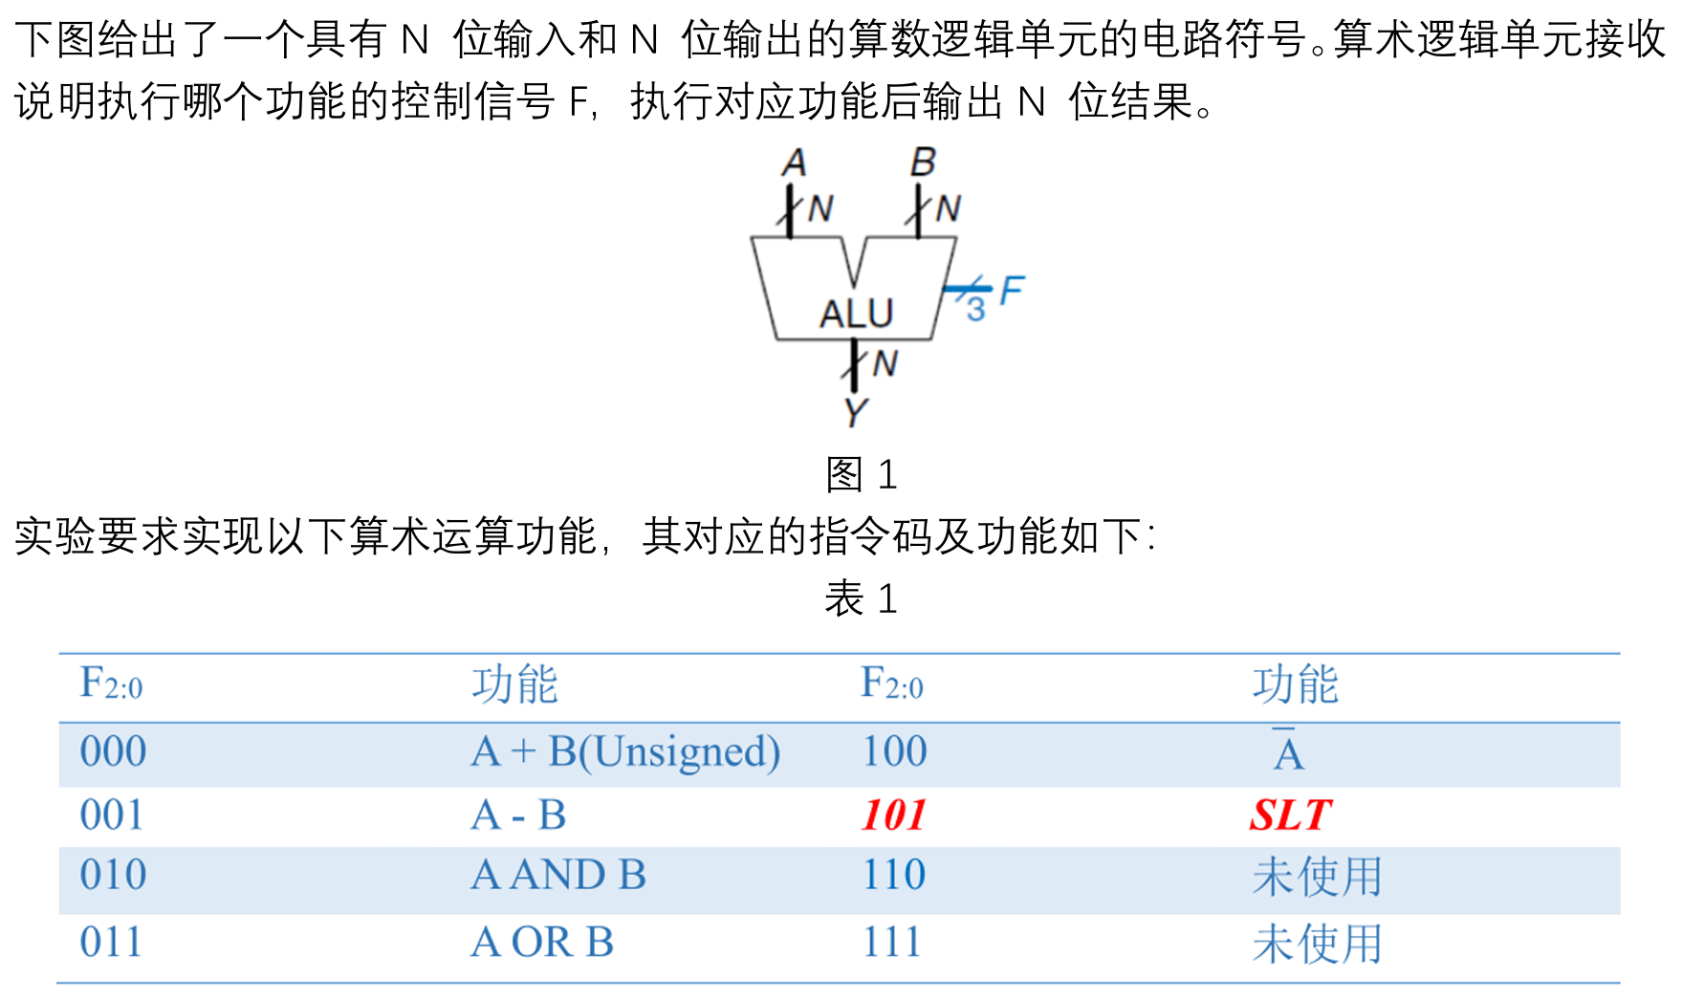
Section 2. 实验任务

Slide 4
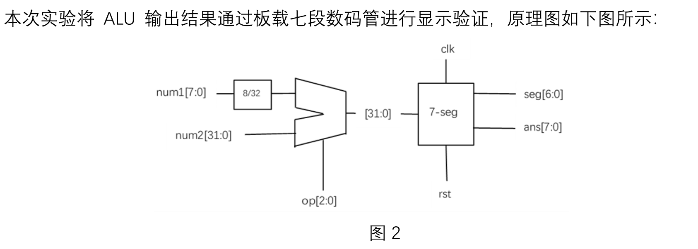
Section 2. 实验任务

Slide 5
Section 3. 实验要求
根据 ALU 原理图(图 1)，使用 Verilog 语言定义 ALU 模块，其中输入输出端口参考实验原理，运算指令码长度为 [2:0]。
内置一个 32 位 num2（值为 32’h03）作为输入到运算器端口 A；
将 sw0~sw7 (sw7为高位)输入 num1，经过符号扩展至 32 位后，输入到运算器的端口 B；
运算器支持“加、减、与、或、取反、比较大小”6 种运算，需要 3 位数控制。将 sw15作为reset复位信号，高电平有效。sw12~sw14(sw14为高位)到 op 作为运算器的控制信号；
将计算 32 位结果 s 显示到七段数码管（16 进制）。

Slide 6
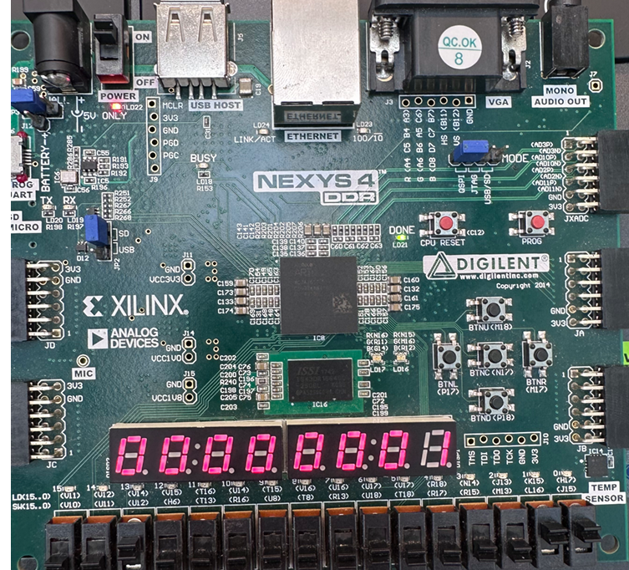
Section 4. 实验预期结果

Slide 7
实验提交要求
1. 提交文件
提交整个Vivado项目文件和PDF版实验报告，压缩为一个zip压缩包
2. 命名要求
将zip压缩包重命名为{学号}_{姓名}_lab1-5.zip，比如12345678910_张三_lab1-5.zip

Slide 8
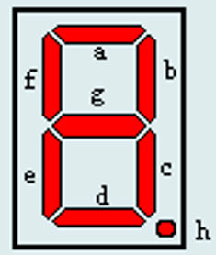
Appendix. 七段数码管显示原理
七段数码管由七个横条发光二极管（a，b，c，d，e，f，g）和一个圆点发光二极管（h）构成，每一个发光二极管由一位输入控制，共有 8 个信号控制（包括小数点）

Slide 9
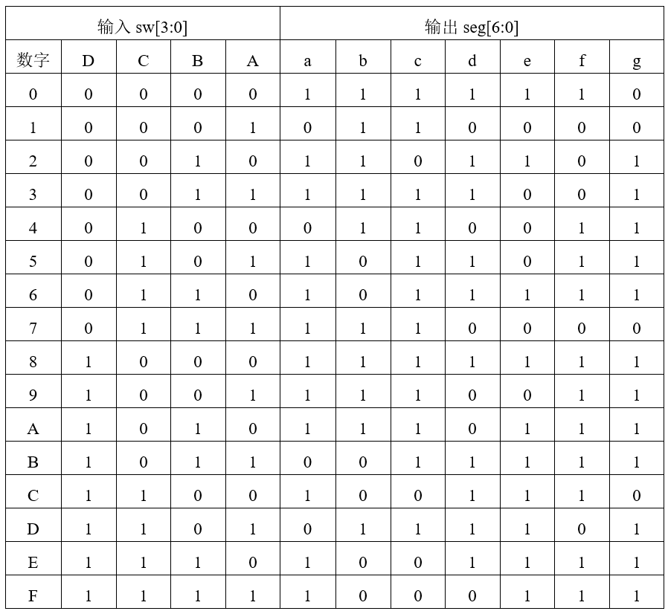
Appendix. 七段数码管显示原理

Slide 10
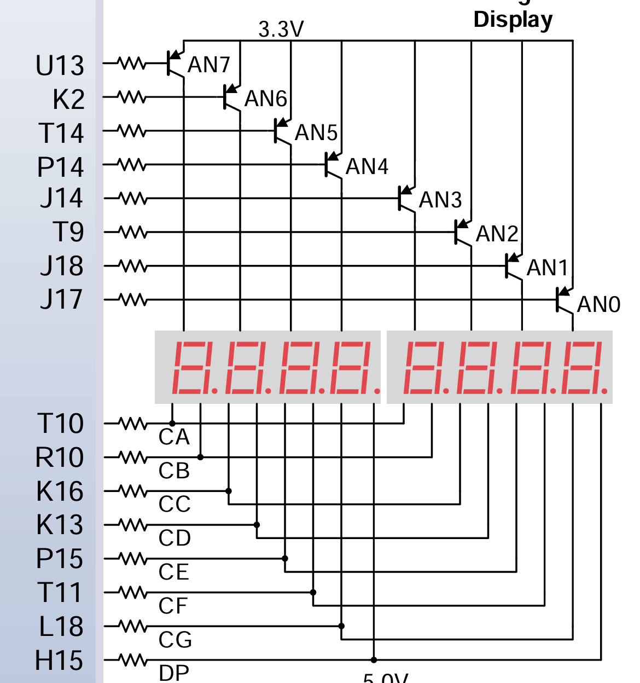
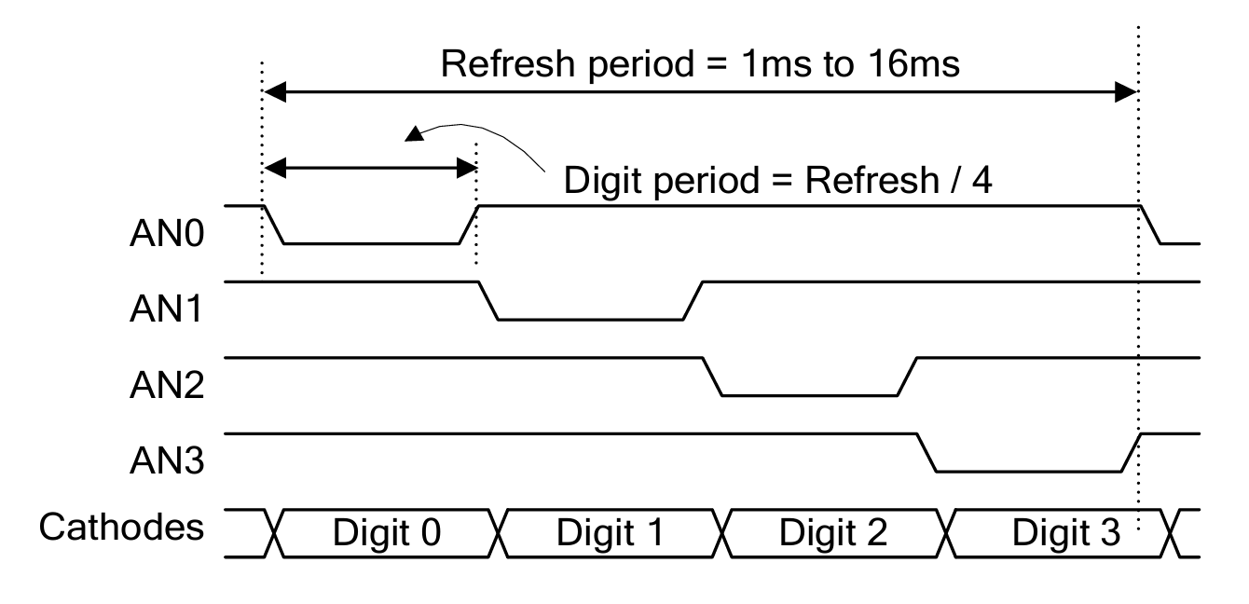
Appendix. 七段数码管显示原理

